Slide 1

MÔN TIN HỌC LỚP 4
TUẦN 3

Slide 2
CHỦ ĐỀ 1: KHÁM PHÁ MÁY TÍNH
BÀI 3: LÀM QUEN VỚI TỆP (Tiết 2)
(SGK trang 16)

Slide 3
Mục tiêu bài học
Phân biệt được loại tệp bằng cách nhìn vào biểu tượng tệp hoặc tên tệp.
Nắm được thành phần của tên tệp.

Slide 4
B. HOẠT ĐỘNG THỰC HÀNH (trang 16)
Em mở thư mục HOCTAP đã tạo ở hoạt động 1, mục A rồi thực hiện các yêu cầu sau:
a) Nháy đúp chuột vào biểu tượng tệp, quan sát rồi đánh dấu ✗ vào  ở cuối câu đúng

Slide 5


Biểu tượng | Mở ra chương trình
 | Paint với bức tranh đã vẽ
 | Word với văn bản đã soạn thảo
 | PowerPoint với bài trình chiếu đã soạn
 | Paint với bức tranh đã vẽ
 | Word với văn bản đã soạn thảo
 | PowerPoint với bài trình chiếu đã soạn
 | Paint với bức tranh đã vẽ
 | Word với văn bản đã soạn thảo
 | PowerPoint với bài trình chiếu đã soạn
x
x
x

Slide 6



b) Em hãy viết phần tên và phần mở rộng của các tệp tương ứng vào bảng sau:
Biểu tượng tệp | Hinhvuong.png | Baisoan.docx | Gioithieu.pptx
Phần tên
Phần mở rộng

Slide 7
Nhớ lại:
Mỗi tệp có một tên, tên tệp bao gồm phần tên và phần mở rộng được cách nhau bởi dấu chấm. Phần tên do em tự đặt, phần mở rộng được tự động thêm vào
Baisoan.docx
Phần tên
Phần mở rộng

Slide 8
b) Em hãy viết phần tên và phần mở rộng của các tệp tương ứng vào bảng sau:
Biểu tượng tệp | Hinhvuong.png | Baisoan.docx | Gioithieu.pptx
Phần tên
Phần mở rộng
hinhvuong
Baisoan
gioithieu
png
ppt
doc

Slide 9
C. HOẠT ĐỘNG ỨNG DỤNG MỞ RỘNG
1. Trả lời câu hỏi: Em có thể tạo hai tệp cùng phần tên, cùng phần mở rộng trong một thư mục không?
Trả lời:
Em không thể tạo hai tệp cùng phần tên, cùng phần mở rộng trong một thư mục.

Slide 10

2. Mở thư mục Soanthao, nháy nút phải chuột, chọn New rồi chọn biểu tượng . Quan sát thay đổi trong thư mục Soanthao, và giải thích thao tác vừa thực hiện.
Trả lời:
Sau khi em nháy phải chuột, chọn New rồi chọn biểu tượng , một tệp Word mới đã xuất hiện trong thư mục.
Thao tác trên là thao tác tạo một tệp Word soạn thảo văn bản mới.

Slide 11
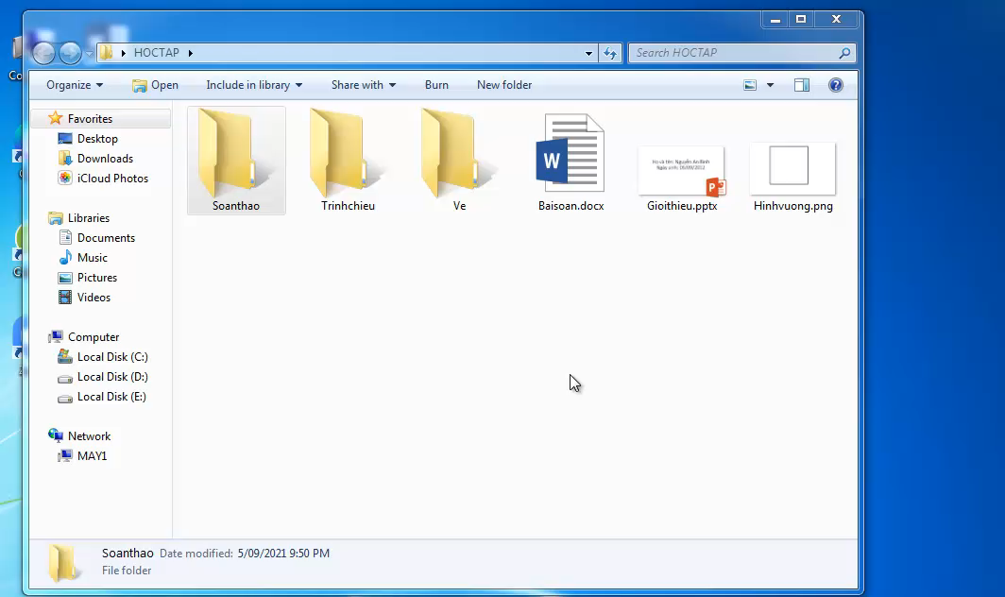

Slide 12
Em cần ghi nhớ
- Mỗi tệp đều được đặt tên riêng.
- Tên tệp gồm hai phần, phần tên và phần mở rộng, được cách nhau bởi dấu chấm.
- Mỗi loại tệp có một biểu tượng khác nhau.

Slide 13
Thanks!

